Slide 1
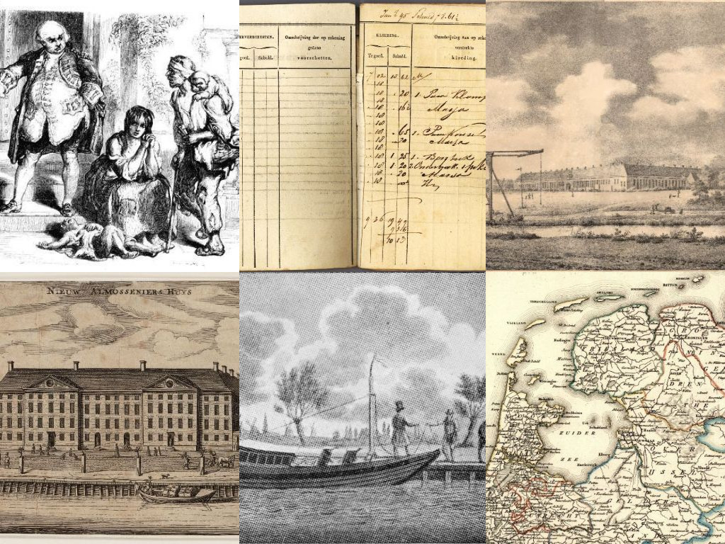
De Kinderkolonie
PowerPointpresentatie bij het educatieve programma van het Nationaal Gevangenismuseum

Slide 2
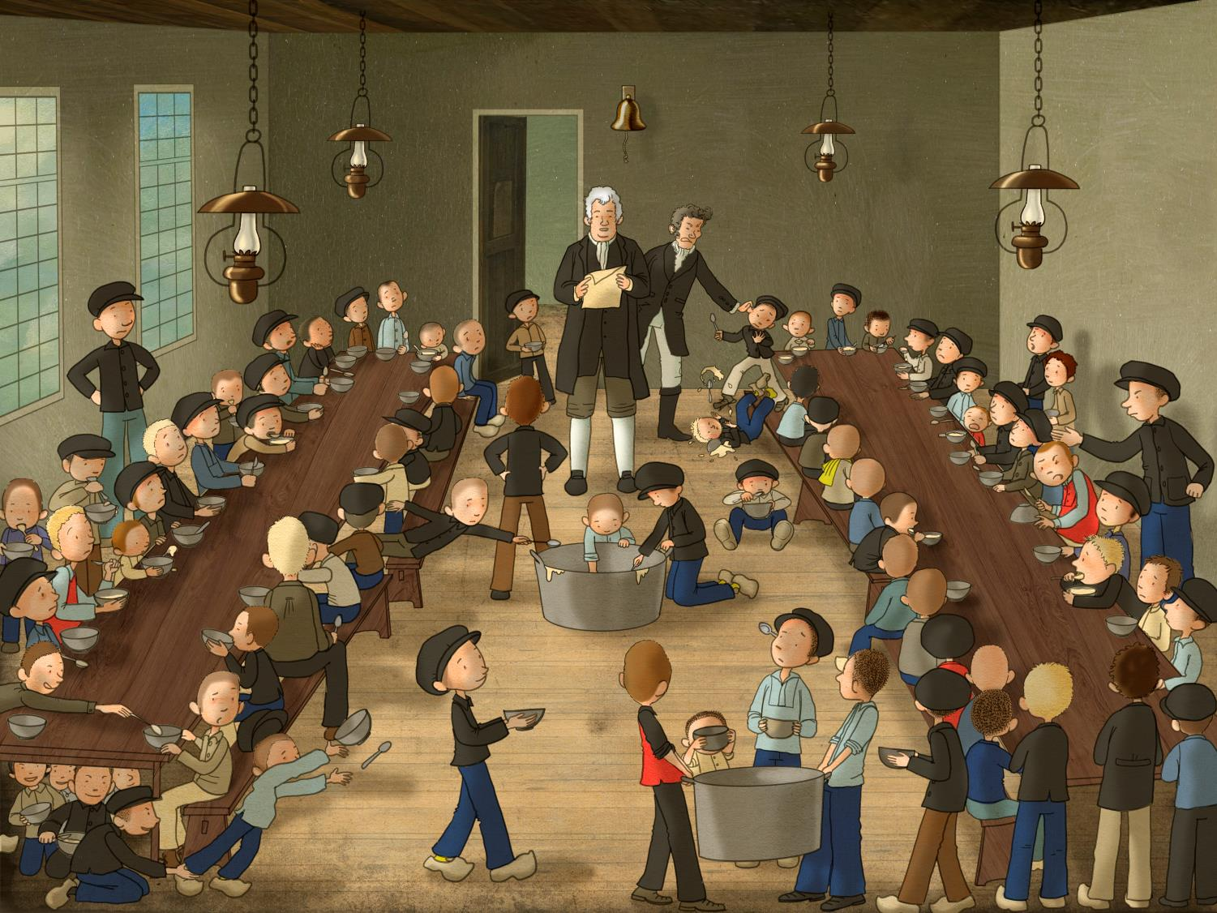
Bij het voorleesverhaal 1.
illustratie

Slide 3
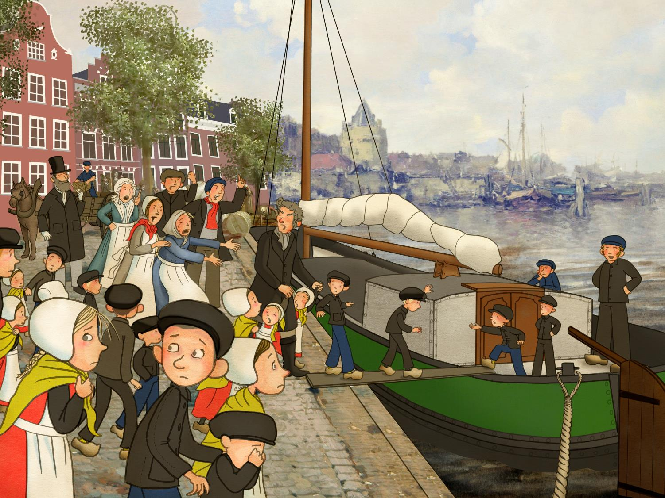
Bij het voorleesverhaal 2.
illustratie

Slide 4
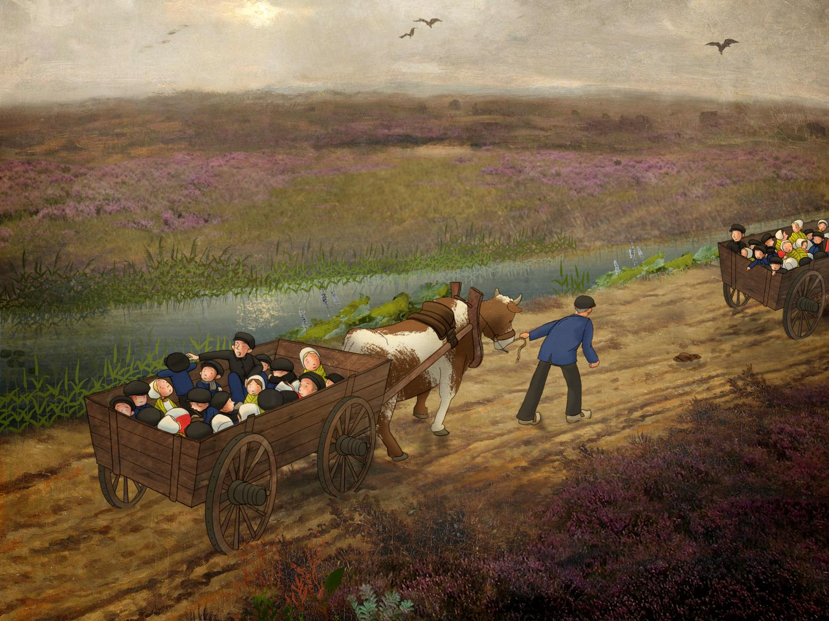
Bij het voorleesverhaal 3.
illustratie

Slide 5
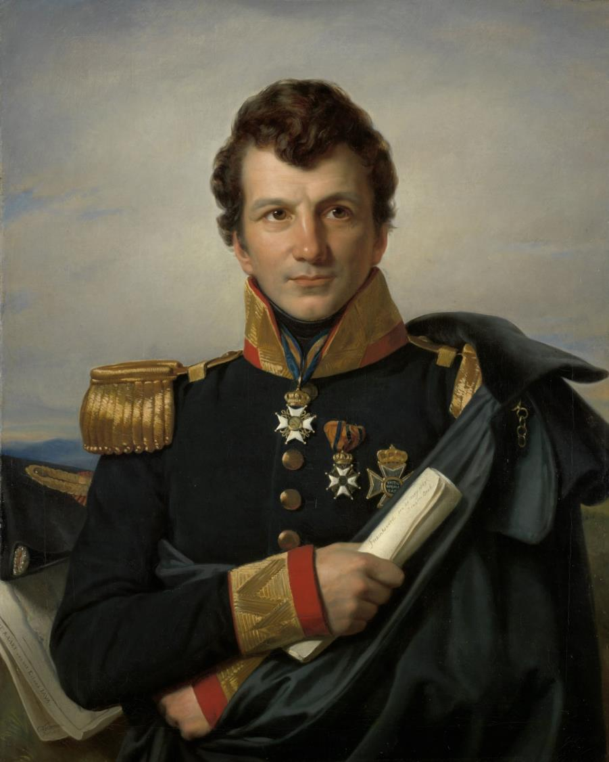

Slide 6
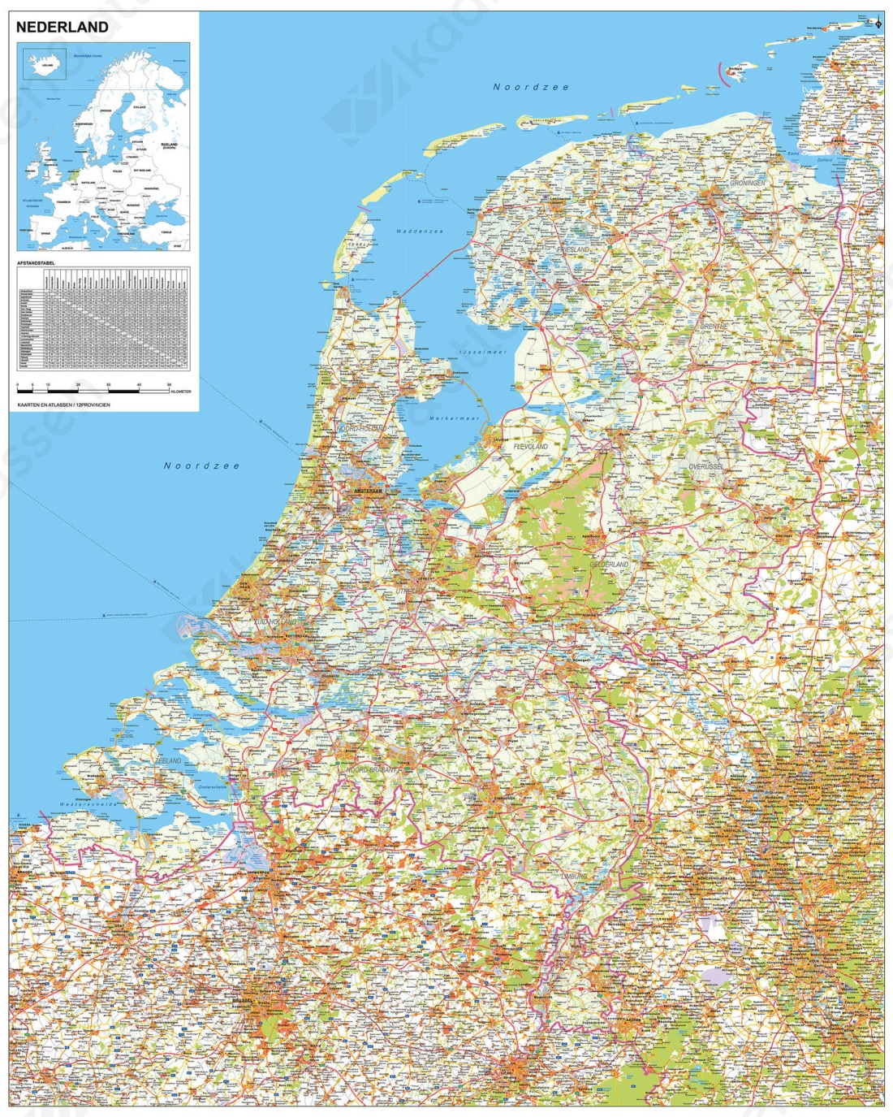

Slide 7
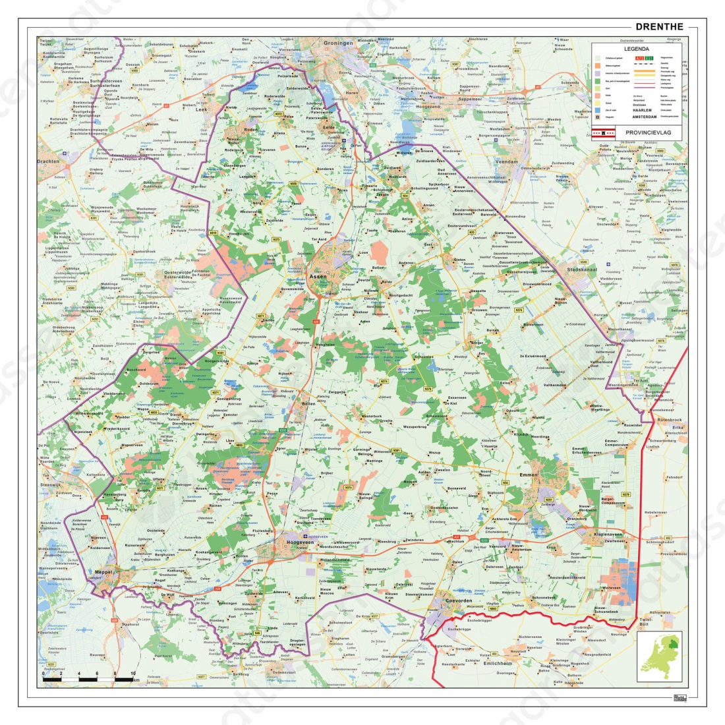

Slide 8
https://www.google.nl/maps/

Slide 9
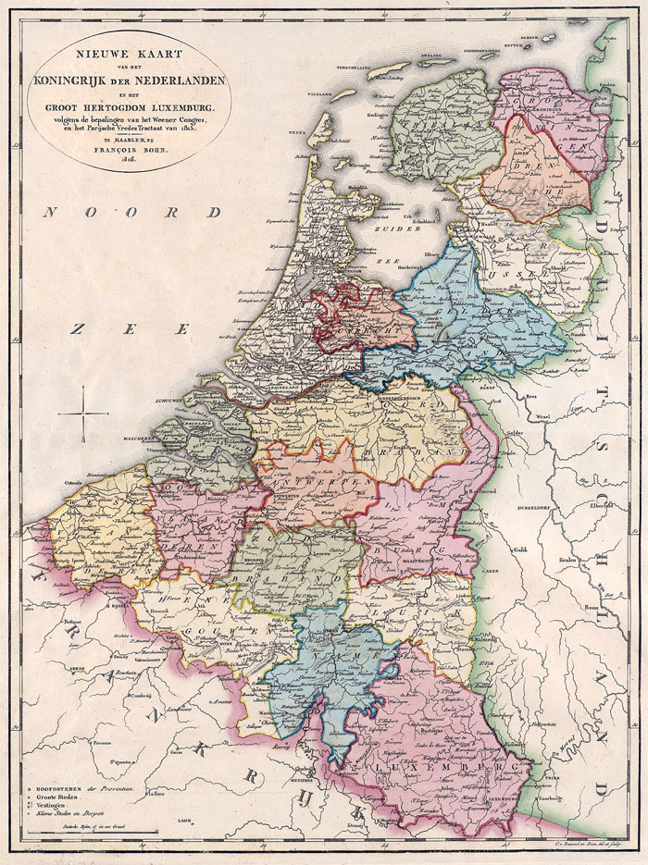

Slide 11
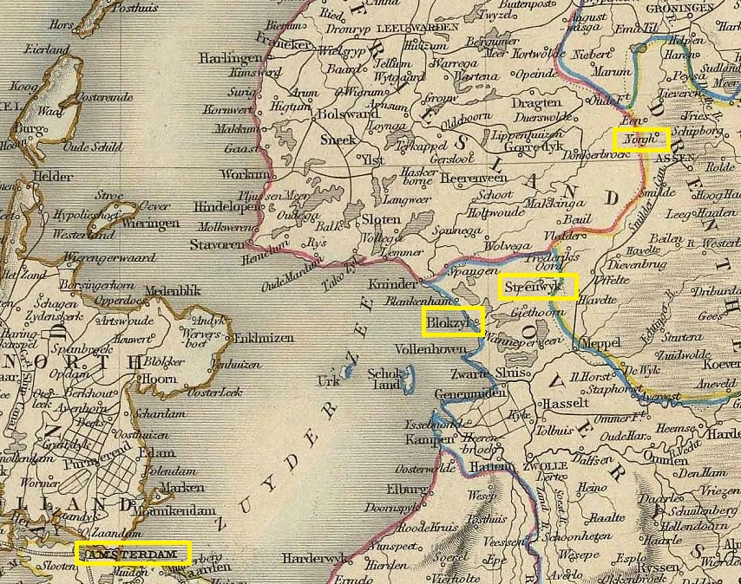
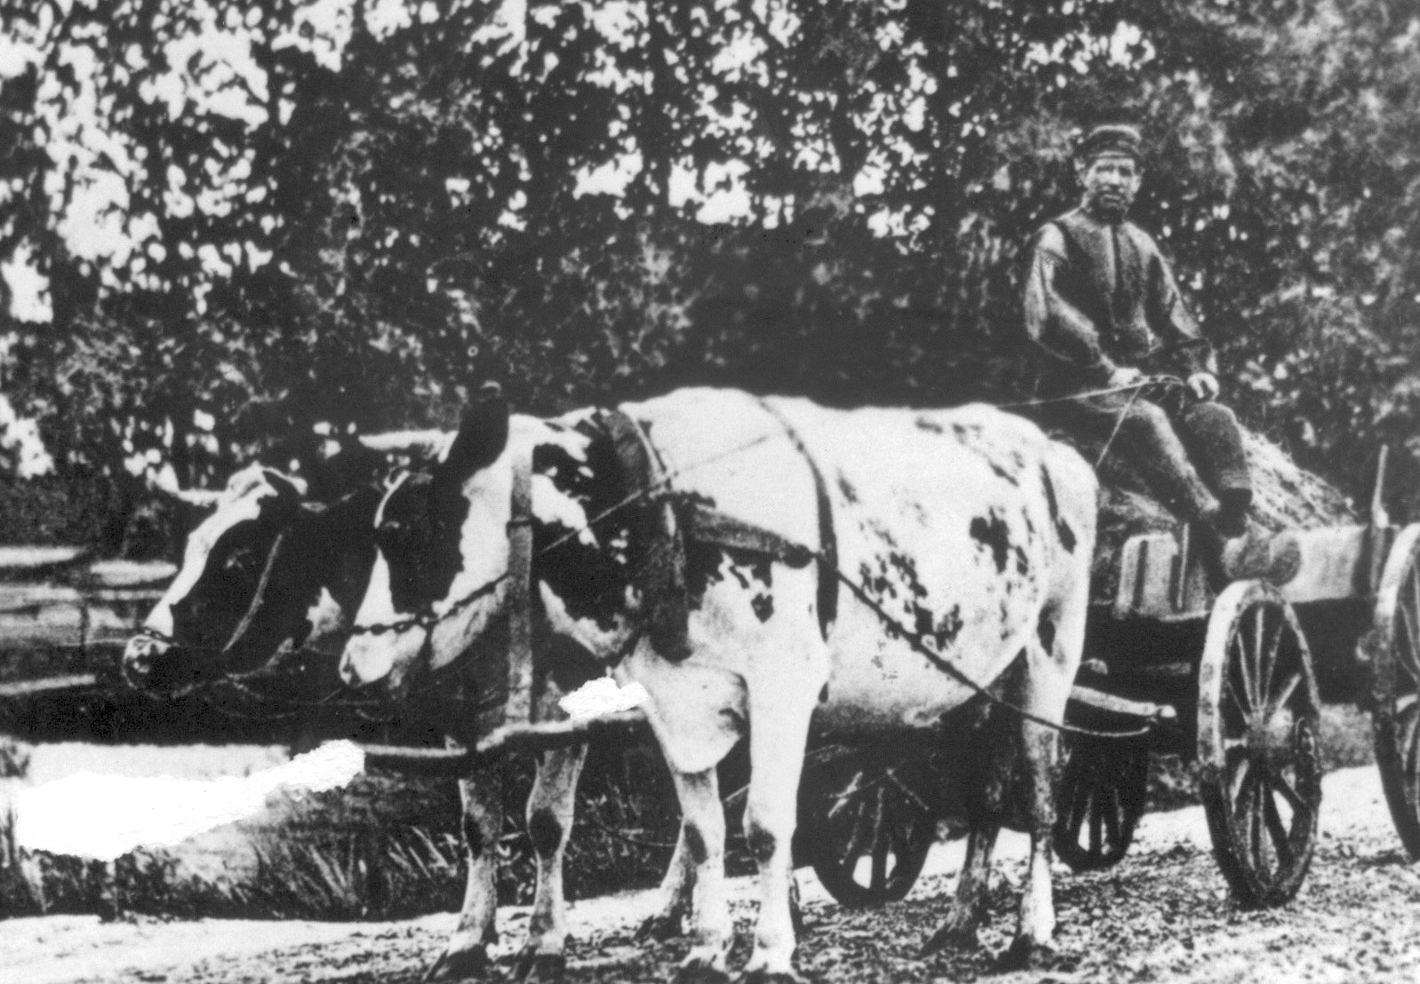
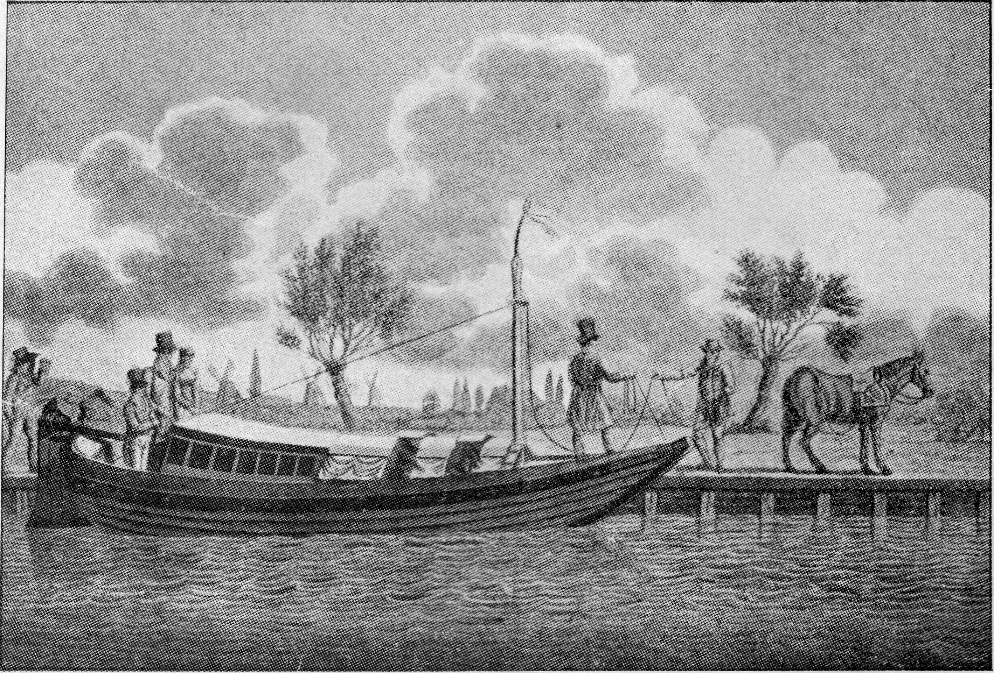
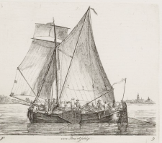

Slide 12
